Slide 1

일본의 식문화
일본국가의 과거와 현재 21602619 한가인

Slide 2
목차
여러지역의 식문화 특징
시대 배경에 따라 탄생한 식문화
일본을 대표하는 음식들과 유래
일본 음식 관련 동영상과 그래프
주제를 선정한 이유와 소감
출처

Slide 3
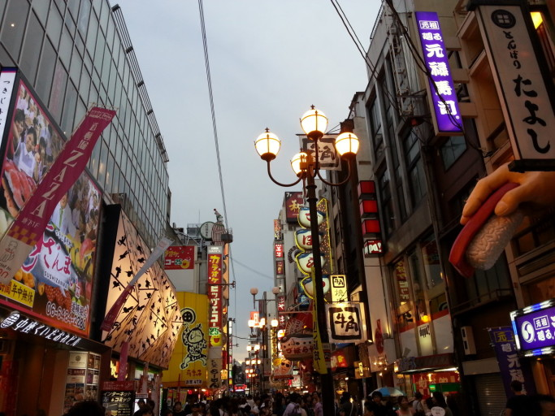
여러지역의 식문화 특징
긴키지방의 음식 특징
오사카 지역의 대표적인 음식문화
에도시대 때 전통적인 음식들의 유래

Slide 4
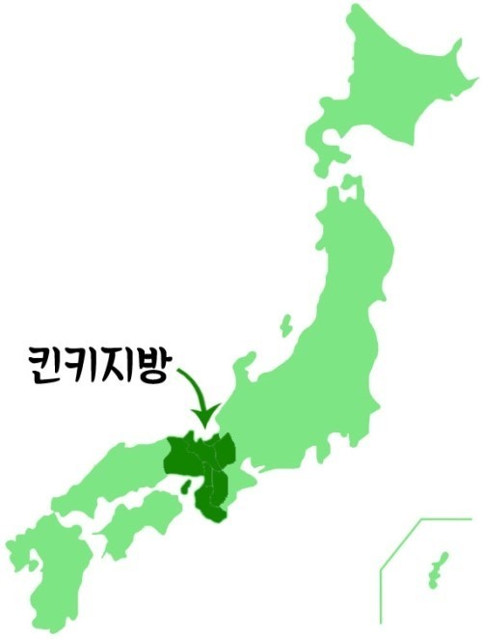
긴키지방의 음식 특징
지형에 따라 발달된 음식
식재료의 집산지
다양한 대표적인 음식

Slide 5
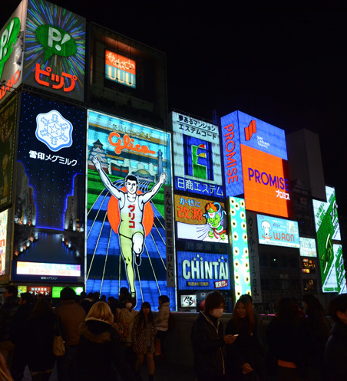
오사카 지역의
대표적인 음식문화
오꼬노미야끼의 역사와 유래
타꼬야끼의 역사와 유래

Slide 6
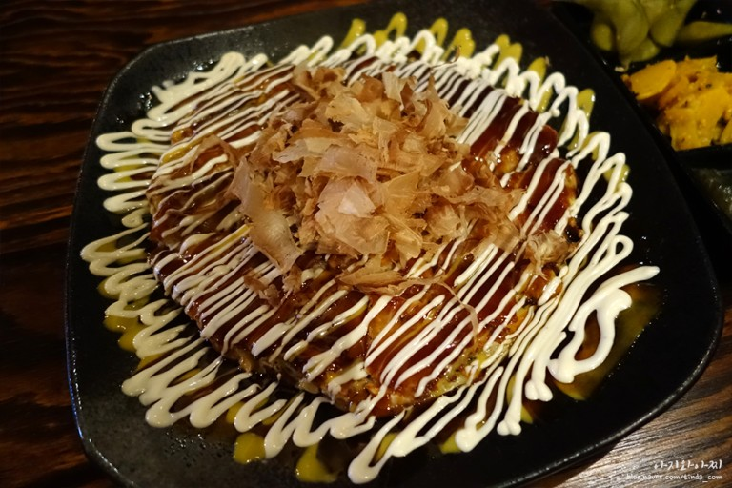
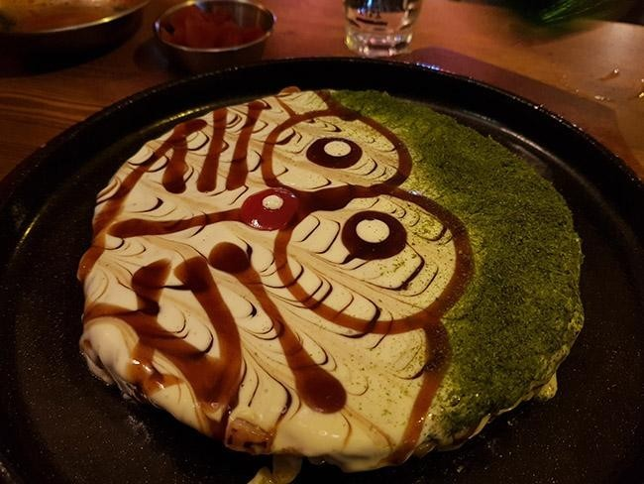
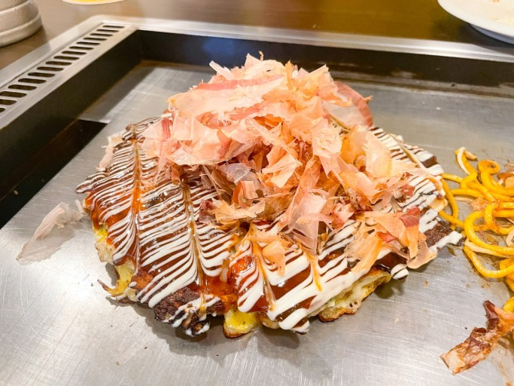
오꼬노미야끼의 역사와 유래

Slide 7

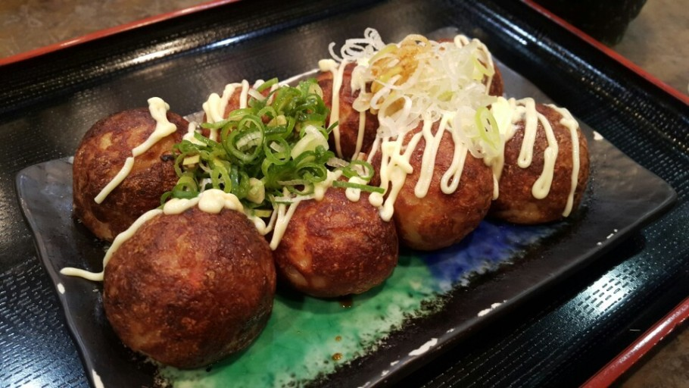
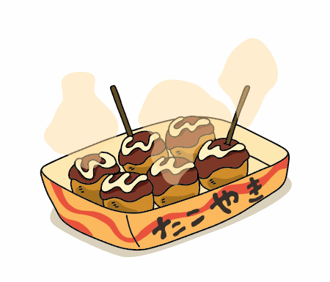
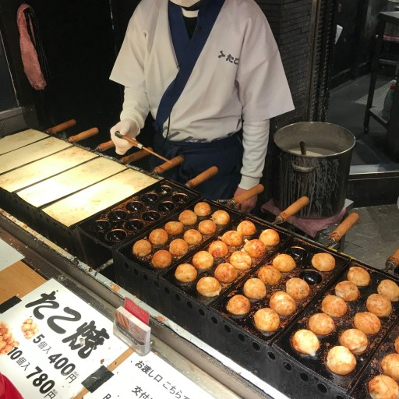
타코야끼의 역사와 유래

Slide 8
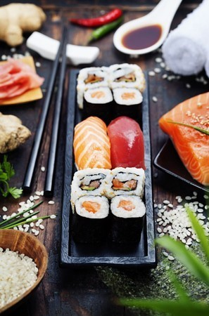
시대 배경에 따라
탄생한 식문화
초밥의 종류
초밥의 유래
초밥의 전통적인 역사

Slide 9
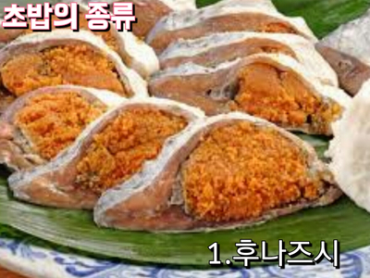
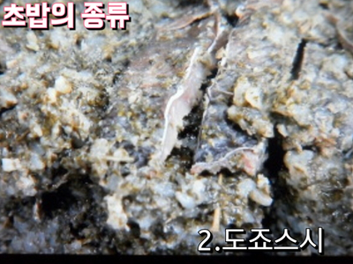
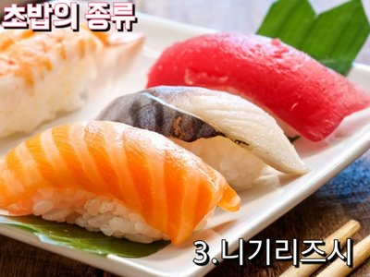
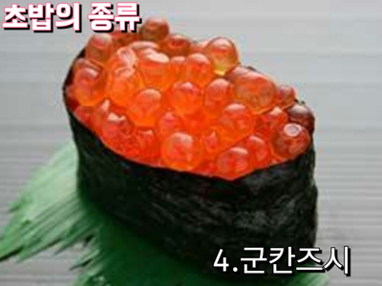
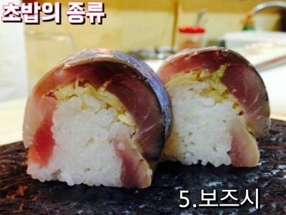
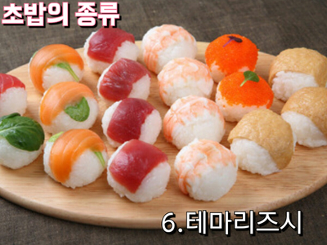
초밥의 종류

Slide 10
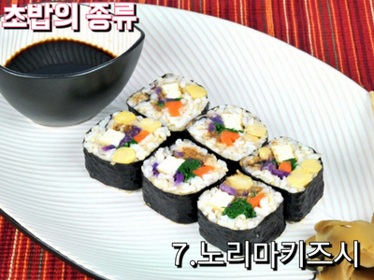
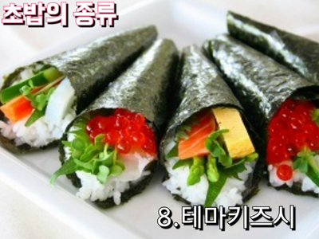
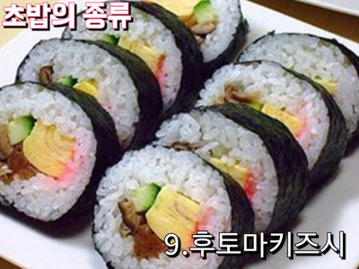
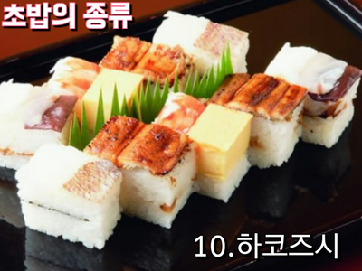
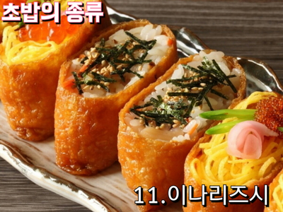
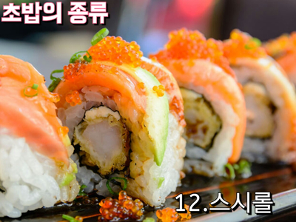
초밥의 종류

